Slide 1
Сучасні технології,їх використання для діагностування та лікування захворювань людини.
Клітинна інженерія

Slide 2

Клітинна інженерія
-галузь біотехнології в якій застосовують методи виділення клітин з організму і перенесення їх на поживні середовища, де вони продовжують жити і розмножуватися
Мета, яку несе в собі клітинна інженерія: одержання ліків, виведення якісних сортів культурних рослин, створення нових порід тварин, і як вища точка – позбавлення нашої цивілізації від усіх хвороб. Ті, хто сперечається (не хочеться називати їх мракобісами) повинні мати на увазі, що один тільки синтетичний інсулін врятував і рятує мільйони діабетиків і продовжує їм життя на десятки років!

Slide 3
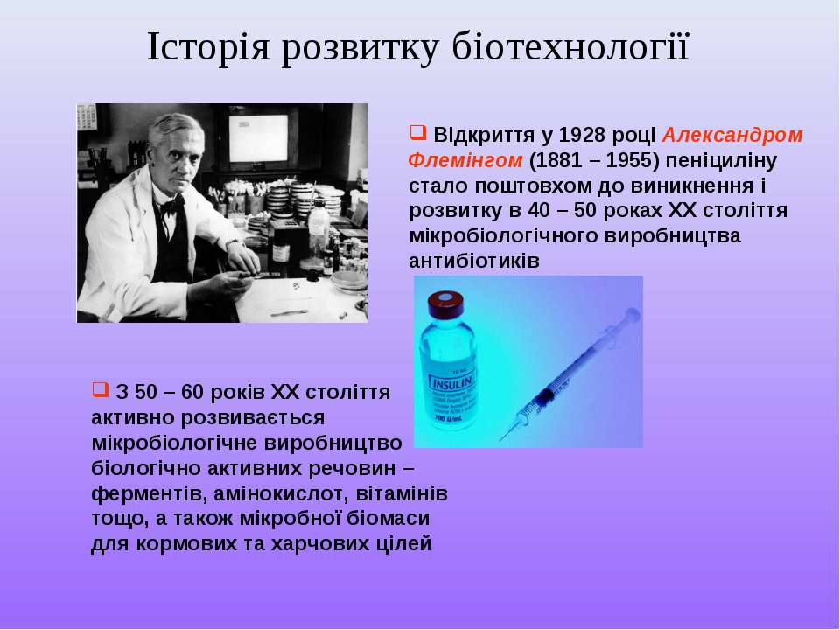

Slide 4
Поліпшення рослин і тварин на основі клітинних технологій
Клітки, що вирощуються на штучних поживних середовищах і тканини рослин складають основу різноманітних технологій в сільському господарстві. Одні з них направлені на отримання ідентичних вихідній формі рослин (оздоровлення і клональне мікроразмноження, створення штучного сім'я, кріозберігання генофонду при глибокому заморожуванні меристем і кліток пилка). Інші на створення рослин, генетично відмінних від вихідних, шляхом або полегшення і прискорення традиційного селекційного процесу або створення генетичної різноманітності і пошуку і відбору генотипів з цінними ознаками. У першому випадку використовують штучне запліднення, культуру незрілих гібридних сім'япуп'янок і зародки, регенерацію рослин з тканин летальних гібридів, гаплоїдні рослини, отримані при культивуванні пильовиків або мікроспор. У другому нові форми рослин створюються на основі мутантів, що утворюються in vitro, і трансгенних рослин. Таким шляхом отримані рослини, стійкі до вірусів і іншим патогенам, гербіцидам, рослини, здатні синтезувати токсини, патогенні для комах-шкідників, рослини з чужерідними генами, контролюючими синтез білків холодостійкості і білків з поліпшеним амінокислотним складом, рослини із зміненим балансом фітогормонів і т.д.

Slide 5
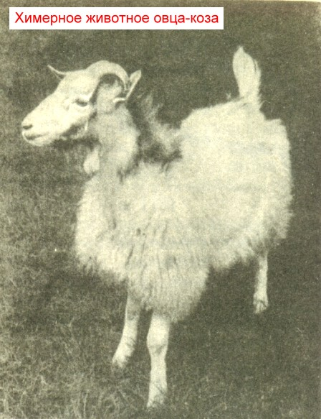
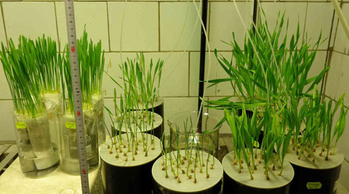
Поліпшення рослин і тварин на основі клітинних технологій

Slide 6
